Slide 1
PERJANTAI 10.12.2021
Riikka Holopainen &
Pirjo Vuoskoski

Slide 2
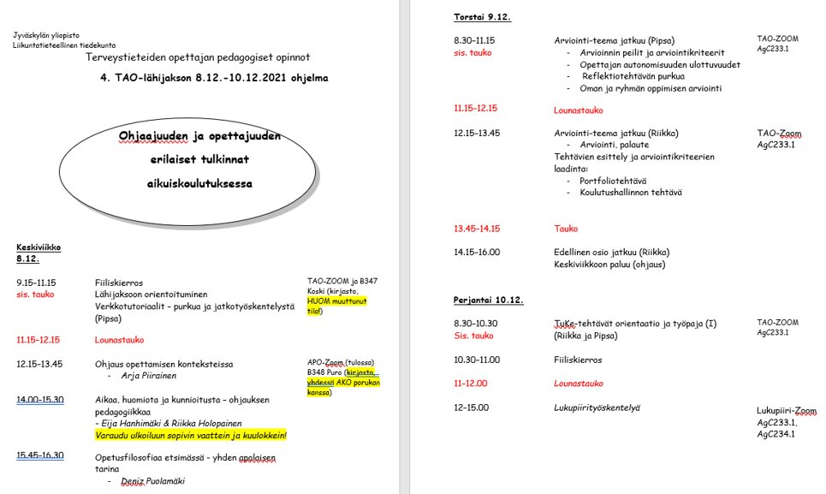

Slide 3
TUKE-TEHTÄVÄT ORIENTAATIO JA TYÖPAJA (1)

Slide 4
TUKE -TEHTÄVÄN TAUSTAA
TuKe-tehtävä integroituu kahteen opintojaksoon:
TTIA1102 Omakohtainen opettajuus ja harjoittelu
terveystieteissä II (5 op)
TTIA1104 Opettajuuden ja ohjaajuuden
tutkimukselliset tulkinnat (6 op)

Slide 5
TTIA1104 Opettajuuden ja ohjaajuuden tutkimukselliset tulkinnat (6 op)
Osaa­mis­ta­voit­teet
Opintojakson suoritettuaan opiskelija • tunnistaa keskeisiä opettamisen ja ohjaamisen teorioita sekä niiden keskinäisiä yhteyksiä • tunnistaa opettamisen ja oppimisen prosessien keskinäistä riippuvuutta ja dynamiikkaa • soveltaa teoreettista tietämystään opettajuudesta tilanteen vaatimalla tavalla • osaa kriittisesti arvioida ja kehittää opettajan työtä soveltaen tutkimuksellista otetta sosiaali- ja terveysalan koulutuksen ja/tai alansa työelämän kehittämiseen alueellisesta ja/tai eurooppalaisesta näkökulmasta
Suo­ri­tus­ta­vat
Luennot 4h Pienryhmätyöskentely (oppimisryhmä, lukupiiri, verkko-opiskelu) ja yhteistoiminnalliset työtavat (vertaistyöskentely ja vertaisohjaus) 24h Itsenäinen opiskelu Projektityö, sen esittäminen ja raportointi osana yhteisesti koottavaa andragogista käsikirjaa (JYX-julkaisu kesäkuussa 2022)
Si­säl­tö
Opettamisen ja ohjaamisen teoriat erityisesti aikuisoppimisen näkökulmasta Opettajan erilaiset roolit ja tehtävät Opettajuuden eettiset kysymykset Opettajan/kouluttajan työn tutkimus Toimijuuden teoriat Opettaja yhteiskunnallisena vaikuttajana Koulutuksen ja työelämän kehittämismenetelmät ja niiden sovellusmahdollisuudet Työyhteisön työn kehittäminen Andragoginen tutkimus- ja kehittämistyö

Slide 6
Op­pi­ma­te­ri­aa­lit
Jarvis, P. (ed.) 2006. Theory & practice of teaching. London: Routledge. (250 s.)
Brookfield, S. 2013. Powerful techniques for teaching adults. San Francisco: Jossey-Bass. (720 s.)
Brunila, K., Hakala, K., Lahelma, E. & Teittinen, A. (toim.) 2013. Ammatillinen koulutus ja yhteiskunnalliset eronteot. Helsinki: Gaudeamus. (270 s.)
Eteläpelto, A., Heiskanen, T. & Collin, K. (toim.) 2011. Valta ja toimijuus aikuiskasvatuksessa. Aikuiskasvatuksen 49. vuosikirja. Helsinki: Kansanvalistusseura. (372 s.)
Illeris, K. 2014. Transformative learning and identity. London: Routledge. (176 s.)
Vanhanen-Nuutinen, L., Mäki, K. & Töytäri, A. 2013. Kiviä ja keitaita - ammattikorkeakoulutyö muutoksessa. Helsinki: Haaga-Helia (140 s.).
Sallila, P. & Malinen A. (toim.) 2002. Opettajuus muutoksessa. Helsinki: Kansanvalistusseura. (330 s.)
Stenström, M.-L. & Tynjälä, P. (toim.) 2009. Towards integration of work and learning. Dordrecht: Springer. (251 s.)
Muuta kirjallisuutta sopimuksen mukaan
Ar­vioin­ti­pe­rus­teet
Aktiivinen osallistuminen yhteisiin tapaamisiin, hyväksytty projektityö

Slide 7
TTIA1102 Oma­koh­tai­nen opet­ta­juus ja har­joit­te­lu ter­veys­tieteis­sä II (5 op)
Osaa­mis­ta­voit­teet
Opintojakson suoritettuaan opiskelija • osaa arvioida opettajan asiantuntijuutta ja sen kehittymistä yksilön, yhteisön ja organisaation kannalta • osaa rakentaa ja kehittää omaa ja yhteisöllistä osaamista ja asiantuntijuutta • osaa suunnitella opetuksen rakenteita ja kokonaisuuksia ja kehittää opettajan ja aikuiskouluttajan työtä ja oppimisympäristöä • osaa reflektoida opettajan asiantuntijuuttaan suhteessa työelämään ja arvioida opettajuutensa kehittymistä opettajaopintojen aikana portfolion avulla • syventää ymmärrystään harjoitteluorganisaationsa toimintamalleista ja –strategioista opettajan näkökulmasta • osaa arvioida ja kehittää opettajan kansainvälistä toimintaa • osaa arvioida kirjallisuuden avulla asiantuntijuuttaan opettajantyön kehittäjänä suhteessa harjoittelusta saamiinsa kokemuksiin ja esittää omia kehittymistarpeitaan
Suo­ri­tus­ta­vat
Luennot, HOPS- ja portfolio-työskentely, portfolion esittäminen, pienryhmätyöskentely (oppimisryhmät, yhteistoiminnalliset työtavat, vertaistyöskentely) Yksilö- ja ryhmäohjaus, itsenäinen opiskelu, oppimistehtävät Kehittämistyön esittäminen
Si­säl­tö
Opettajan tehtävät ja muuttuva työelämä Kriittinen reflektio oman opettajuuden kehittämisessä HOPS ja portfolio Kehittämistehtävän suunnittelu ja tavoitteiden asettelu Opettaja alueellisena ja kansainvälisenä kehittäjänä Oppilaitoksissa tapahtuva työskentely Harjoitteluorganisaatioon perehtyminen

Slide 8
Op­pi­ma­te­ri­aa­lit
Atjonen, P. 2007. Hyvä, paha arviointi. Helsinki: Tammi. (256 s.)
Hakkarainen K., Lonka K. & Lipponen L. 2004. Tutkiva oppiminen – järki, tunteet ja kulttuuri oppimisen sytyttäjinä. Helsinki: WSOY. (416 s.)
Puolimatka, T. 2011. Kasvatus, arvot ja tunteet. 2. painos. Helsinki: Suunta-kirjat. (367 s.)
Billet, S., Harteis C., Eteläpelto, A. 2008. Emerging Perspectives of Workplace Learning (253 s.)
Muuta kirjallisuutta sopimuksen mukaan
Ar­vioin­ti­pe­rus­teet
Aktiivinen osallistuminen yhteisiin tapaamisiin sekä kehittämistyön, oppimispäiväkirjojen ja portfolion hyväksytty suorittaminen

Slide 9
TUKE –TÖIDEN ALOITTAMINEN / AIHEET/TEEMAKOKONAISUUDET 2020-2021
”osaaminen kehittäminen” fysioterapeutit (ydinosaaminen)
- fysioterapeuttiopiskelijat (integroituminen yhteisöön)
- fysioterapian opettajat (osaaminen)
”arvioinnin kehittäminen” (ft-koulutus/ammatillinen koulutus)
- harjoitteluympäristöt/käytännöt kehittäminen, kehittämishanke fysioterapeuteille
”opintojaksojen kehittäminen” etäluentokokonaisuuden kehittäminen
- opintojakson verkkototeutuksen kehittäminen (ft-koulutus)
- pedagogisen käsikirjoituksen/verkkomateriaalin kehittäminen
- valmentajakoulutuksen pedagoginen kehittäminen
”ammatillisten työelämävalmiuksen kehittäminen”
- vuorovaikutus/opiskelijoiden kohtaaminen ammatillisessa koulutuksessa

Slide 10
TUTKIMUKSEN JA KEHITTÄMISTOIMINNAN RISTEYSPAIKKA
TUTKIMUS
KEHITTÄVÄ
TUTKIMUS
TUTKIMUKSELLINEN
KEHITTÄMINEN
----------------------
---------------------
KEHITTÄMIS-
TOIMINTA
(Toikko & Rantanen 2009)

Slide 11
TUTKIMUKSELLISEN KEHITTÄMISTYÖN TEOREETTINEN & MENETELMÄLLINEN VIITEKEHYS
Tutkimuksellinen
lähestymistapa
Kehittämistyön
lähestymistapa
[pedagoginen…]
Tiedontuottamisen tausta, näkökulmat ja perustelut
Tiedon analyysin/käytön tavoitteet ja menetelmät
Kehittämistoiminnan
tausta, näkökulmat ja perustelut
Kehittämistoiminnan jatkumo/osat
Kehittämisen kohde, tavoite, menetelmät, arviointi, tuotokset
Tiedon hankinnan / tuottamisen tavoitteet ja menetelmät

Slide 12
1. TUKE -TYÖPAJA I
Keskustelu oppimis/lukupiiriryhmissä [Lähtökohtana andragogiset käsikirjat – ks. Pedanet]
Kierros:
Mitkä aiheet kiinnostavat? Mahdolliset jo olemassa/käynnissä olevat suunnitelmat?
Toiset voivat kommentoida ja esittää kysymyksiä.
Aiheet/tekijä(t) kirjataan ylös Flingassa: https://edu.flinga.fi/s/EYTATM8
(Aikaa 30 min)

Slide 13
2. TUKE -TÖIDEN KOONTIA (1/3)
Ryhmät esittävät lyhyesti (2 min/ryhmä):
Kunkin työn ”alustava otsikko” ja tekijä/t
Alustavien teemaryhmien muodostaminen

Slide 14
2. TUKE -TÖIDEN KOONTIA (2/3)
”Pedagoginen kehittäminen”
Monimuoto-opetuksen kehittäminen Lapin AMK:ssa (Ansku?)
AMK:n, yliopiston ja toisen asteen yhteistyön kehittäminen Lapissa (Ansku?)
Asiakkaan oman toiminnan tukemisen opetuksen näkymä AMK-opetuksessa (Niko)
Simulaatio-opetuksen hyödyntäminen kuntoutuksen kontekstissa (Niko?)
Pedagoginen opas aloitteleville jujutsu-valmentajille – yhteistyökumppanina lajiliitto (Netta)
”SoTeKu-alan koulutuksen kehittäminen”
KV-kuntoutusalan opetuksen nykytilan selvittäminen (Sonja)
Eri pedagogisten mallien hyödyntäminen Metropolia/fysioterapian opintopolun päivitt. (Lasse?)
Ft-asiantuntijuuden ja identiteetin kehittäminen täydennyskoulutuksessa (Lasse?)
Uuden materiaalin luominen ikääntyvien hoitotyöhön AMK:ssa (Miia)
Omnian ammattikoulun hyvinvointiosaamisen kurssin kehittäminen (Hanna)

Slide 15
2. TUKE -TÖIDEN KOONTIA (/3)
”Verkkopedagogiikan kehittäminen”
Verkkopedagogiikan kehittäminen Liikunta-alalla (Laura)
Itse(joukko-)ohjautuvuuden tukeminen verkkopainotteisessa ft-koulutuksessa (Marko? ja Essi)
Itseohjautuvuus nettiopiskelijoilla (Marko?)
Etäkuntoutuksen teknologiset ratkaisut ja niiden pedagoginen kehittäminen (Juha)
Verkkopedagogikan kehittäminen ft-koulutusohjelmassa (Seinäjoen AMK, mahd. toinen AMK?) (Jutta)
Omnian verkkopedagogisen materiaalin kehittäminen (Laura)
”Työelämäyhteistyö”
Vuorovaikutus koulun ja työelämän välillä - yhteistyön kehittäminen (Saara ja Ansku?)
(2. ja 3. vuoden) Ft-opiskelijoiden mentoroinnin kehittäminen, mentorointiopas? (Outi ja Juulia)

Slide 16
3. TUKE -TEHTÄVÄ JATKUU -> TÄMÄ JATKUU TAMMIKUUSSA
Teemaryhmässä:
Kierros: vastaa kysymyksiin työsi suhteen: Mitä & miksi teen? Kenelle? Missä? Työn ’alustava otsikko’?
Lopuksi vielä pohdintaa ryhmän yhdistävästä teemasta/ teemanimestä
Kootaan PP-esitys:
Teemaryhmien alustavat ”otsikot” & kunkin työn ”alustava otsikko” ja tekijät
Palautus joulukuun ’Tehtävien palautus’ alle, Teemaryhmien esitykset-kansioon
(aikaa 20 min)

Slide 17
3. TUKE –TEHTÄVÄN TYÖSTÄMINEN JATKUU TAMMIKUUSSA (II TYÖPAJA)
TuKe-työn menetelmällinen toteutus
Millä menetelmällä/menetelmillä?
Missä teoreettisessa viitekehyksessä?
Tutkimuksen ja/tai kehityksen orientaatio?
Tammikuussa arviointikriteereistä

Slide 18
LÄHIJAKSON PALAUTE
MURAL-linkki
Tammikuusta lähtien varataan lukupiiriryhmiin aikaa yhteisen palautteen antamiseen

Slide 19
FIILISKIERROS

